Slide 1
Practical Application Development with Spring API
Module 10: Consumindo uma API existente na NUVEM

Slide 2

Agenda
Revisão do Spring Essentials
Spring BooT - Overview
Spring BooT – Introduction;
Spring BooT – Components;
Spring BooT – Features;
Funcionamento;
Construção de aplicação;

Slide 3
Spring Boot
Aplicação
Spring BOOT para consumir uma API

Slide 4
Spring Boot
Vamos configurar o intialzr para criar o projeto no STS;
Criar o código;

Slide 5
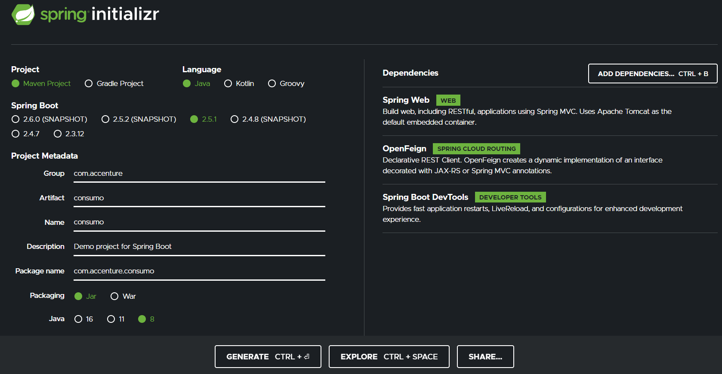
Spring Boot
Starters;

Slide 6
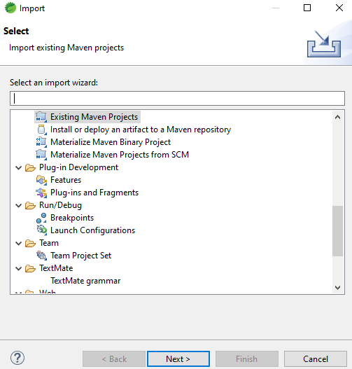
Spring Boot
FILE ->Import;

Slide 7
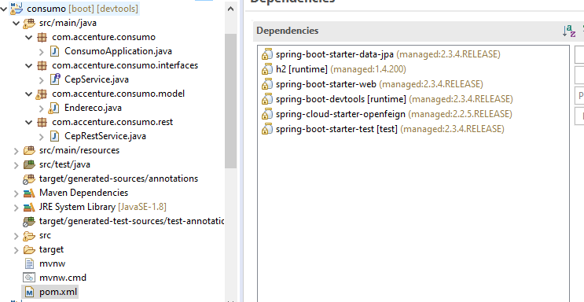
Spring Boot
Estrutura dos pacotes e dependências;
Notes:
<?xml version="1.0" encoding="UTF-8"?>
<project xmlns="http://maven.apache.org/POM/4.0.0" xmlns:xsi="http://www.w3.org/2001/XMLSchema-instance"
xsi:schemaLocation="http://maven.apache.org/POM/4.0.0 https://maven.apache.org/xsd/maven-4.0.0.xsd">
<modelVersion>4.0.0</modelVersion>
<parent>
<groupId>org.springframework.boot</groupId>
<artifactId>spring-boot-starter-parent</artifactId>
<version>2.3.4.RELEASE</version>
<relativePath/> <!-- lookup parent from repository -->
</parent>
<groupId>com.accenture</groupId>
<artifactId>consumo</artifactId>
<version>0.0.1-SNAPSHOT</version>
<name>consumo</name>
<description>Consumir um serviço externo via FeignClient </description>
<properties>
<java.version>1.8</java.version>
</properties>
<dependencies>
<dependency>
<groupId>org.springframework.boot</groupId>
<artifactId>spring-boot-starter-data-jpa</artifactId>
</dependency>
<dependency>
<groupId>com.h2database</groupId>
<artifactId>h2</artifactId>
<scope>runtime</scope>
</dependency>
<dependency>
<groupId>org.springframework.boot</groupId>
<artifactId>spring-boot-starter-web</artifactId>
</dependency>
<dependency>
<groupId>org.springframework.boot</groupId>
<artifactId>spring-boot-devtools</artifactId>
<scope>runtime</scope>
<optional>true</optional>
</dependency>
<dependency>
<groupId>org.springframework.cloud</groupId>
<artifactId>spring-cloud-starter-openfeign</artifactId>
</dependency>
<dependency>
<groupId>org.springframework.boot</groupId>
<artifactId>spring-boot-starter-test</artifactId>
<scope>test</scope>
<exclusions>
<exclusion>
<groupId>org.junit.vintage</groupId>
<artifactId>junit-vintage-engine</artifactId>
</exclusion>
</exclusions>
</dependency>
</dependencies>
<dependencyManagement>
<dependencies>
<dependency>
<groupId>org.springframework.cloud</groupId>
<artifactId>spring-cloud-dependencies</artifactId>
<version>Hoxton.SR8</version>
<type>pom</type>
<scope>import</scope>
</dependency>
</dependencies>
</dependencyManagement>
<build>
<plugins>
<plugin>
<groupId>org.springframework.boot</groupId>
<artifactId>spring-boot-maven-plugin</artifactId>
</plugin>
</plugins>
</build>
</project>

Slide 8
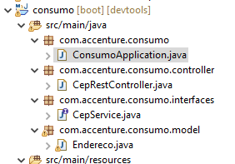
Spring Boot
Criar a classe principal
no pacote com.accenture.consumo
Notes:
package com.accenture.consumo;
import org.springframework.boot.SpringApplication;
import org.springframework.boot.autoconfigure.SpringBootApplication;
import org.springframework.cloud.openfeign.EnableFeignClients;
@SpringBootApplication
@EnableFeignClients
public class ConsumoApplication {
public static void main(String[] args) {
SpringApplication.run(ConsumoApplication.class, args);
}
}
// localhost:8080/01523040

Slide 9
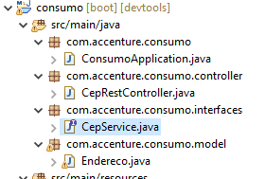
Spring Boot
Criar a classe interface
Vamos definir a interface CepService.java no pacote com.accenture.consumo.interfaces
Notes:
package com.accenture.consumo.interfaces;
import org.springframework.cloud.openfeign.FeignClient;
import org.springframework.web.bind.annotation.GetMapping;
import org.springframework.web.bind.annotation.PathVariable;
import com.accenture.consumo.model.Endereco;
@FeignClient(url= "https://viacep.com.br/ws/" , name = "viacep")
public interface CepService {
@GetMapping("{cep}/json")
Endereco buscaEnderecoPorCep(@PathVariable("cep") String cep);
}

Slide 10
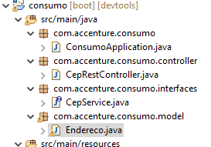
Spring Boot
Criar a classe entity
Vamos definir o model Endereco.java no pacote com.accenture.consumo.model
Notes:
package com.accenture.consumo.model;
public class Endereco {
private String cep;
private String logradouro;
private String complemento;
private String bairro;
private String localidade;
private String uf;
private String ibge;
private String gia;
private String ddd;
private String siafi;
//Construtor
public void Endereco() {
}
//gets e sets
public String getCep() {
return cep;
}
public void setCep(String cep) {
this.cep = cep;
}
public String getLogradouro() {
return logradouro;
}
public void setLogradouro(String logradouro) {
this.logradouro = logradouro;
}
public String getComplemento() {
return complemento;
}
public void setComplemento(String complemento) {
this.complemento = complemento;
}
public String getBairro() {
return bairro;
}
public void setBairro(String bairro) {
this.bairro = bairro;
}
public String getLocalidade() {
return localidade;
}
public void setLocalidade(String localidade) {
this.localidade = localidade;
}
public String getUf() {
return uf;
}
public void setUf(String uf) {
this.uf = uf;
}
public String getIbge() {
return ibge;
}
public void setIbge(String ibge) {
this.ibge = ibge;
}
public String getGia() {
return gia;
}
public void setGia(String gia) {
this.gia = gia;
}
public String getDdd() {
return ddd;
}
public void setDdd(String ddd) {
this.ddd = ddd;
}
public String getSiafi() {
return siafi;
}
public void setSiafi(String siafi) {
this.siafi = siafi;
}
@Override
public String toString() {
return "Endereco{" +
"cep='" + cep + '\'' +
", logradouro='" + logradouro + '\'' +
", complemento='" + complemento + '\'' +
", bairro=" + bairro +
", localidade='" + localidade + '\'' +
", uf='" + uf + '\'' +
", ibge='" + ibge + '\'' +
", gia='" + gia + '\'' +
", ddd='" + ddd + '\'' +
", siafi='" + siafi + '\'' +
'}';
}
}

Slide 11
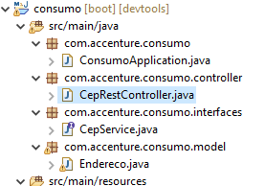
Spring Boot
Criar a classe controller
Vamos definir o repositório CepRestController.java no pacote com.accenture.consumo.controller
Notes:
package com.accenture.consumo.controller;
import org.springframework.beans.factory.annotation.Autowired;
import org.springframework.http.ResponseEntity;
import org.springframework.web.bind.annotation.GetMapping;
import org.springframework.web.bind.annotation.PathVariable;
import org.springframework.web.bind.annotation.RestController;
import com.accenture.consumo.interfaces.CepService;
import com.accenture.consumo.model.Endereco;
@RestController
public class CepRestController {
@Autowired
private CepService cepService;
@GetMapping("/{cep}")
public ResponseEntity<Endereco> getCep(@PathVariable String cep) {
Endereco endereco = cepService.buscaEnderecoPorCep(cep);
return endereco != null ? ResponseEntity.ok().body(endereco) : ResponseEntity.notFound().build();
}
}

Slide 12

Spring Boot
Testando a aplicação
Notes:
http://localhost:8080/01523040

Slide 13
Spring Boot
Desafio:
Formatar a página HTML
Gravar os dados recebidos no BD

Slide 14
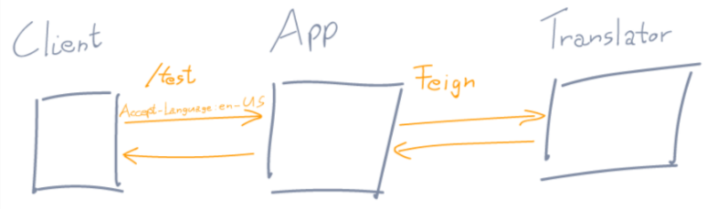
Spring Boot
Feign
O Feign foi criado com o objetivo de reduzir a complexidade para consumir API´s;
O Spring incorporou o Feign dentro da sua própria stack. Mais especificamente abaixo do projeto Spring Cloud. Que é um projeto voltado para arquitetura de micro serviços, cloud e etc.

Slide 15
Spring Boot
Feign
@EnableFeignClient
Para habilitar o Feign no projeto, fica na classe principal;
@FeignClient
É um cliente de serviço Web Java desenvolvido inicialmente pela Netflix;
Fica na classe de serviço;

Slide 16


Questions and Comments
What questions or comments do you have?

